Slide 1
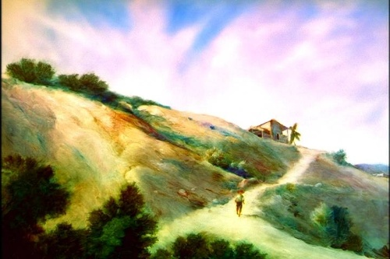
人民教育出版社七年级上册第13课
13 植树的牧羊人

Slide 2

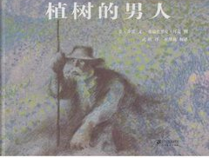
作者简介
让•乔诺，法国著名小说家。1895年生于法国南部马诺斯克小镇。家境贫寒。16岁辍学到当地一家小银行谋生。20-24岁时应征入伍，经历了残酷的第一次世界大战，由此坚定和平信念。作品有《人世之歌》《庞神三部曲》《屋顶上的轻骑兵》和《一个郁郁寡欢的国王》，长篇小说《屋顶上的轻骑兵》被改编为电影。

Slide 3
字词积累
慷慨 帐篷 废墟 坍塌
呼啸 溜达 酬劳 微薄
水渠 刨根问底 沉默寡言
kāng kǎi
zhàng peng
fèi xū
tān tā
hū xiào
liū da
chóu láo
wēi bó
shuǐ qú
páo
guǎ

Slide 4
整体感知
用简洁的语言概括本文所讲的故事。
通过“我”的回忆，讲述了一个荒漠中的牧羊人几十年默默无闻地植树，让一片荒原变成绿洲而造福众人的故事。

Slide 5
整体感知
第一部分（第1段）：运用议论，对“牧羊人”这一形象进行高度概括，提挈全篇。
第二部分（第2—20段）：记叙和描写“牧羊人”通过植树，使废墟变为绿洲的伟大壮举。
第三部分（第21段）：通过议论，揭示主题，表达对老人的赞美之情。

Slide 6
完成书上74页表格

Slide 7
课文研读
文章写“我”三次拜访牧羊人，各自看到一幅怎样的画面。
一访牧羊人，画面一：被弃置的村庄；
二访牧羊人，画面二：绵延的森林；
三访牧羊人，画面三：充满活力的田野。

Slide 8
讨论交流
3.文中的牧羊人给作者留下了怎样的印象？请从文中找出相关语句，并进行概括。
牧羊人是一个充满自信、意志果断、外表整洁、心无旁骛，有毅力、有爱心、身体力行、慷慨无私的人。

Slide 9
讨论交流
正面描写（直接描写）：用生动形象的语言把人物（景物）的状态直接具体地描绘出来，是刻画人物形象最常用的描写手法，即通过对人物的肖像、语言、动作、神态、心理等方面的描写，去表现人物的性格、品质、特点等。
侧面描写（间接描写）：从侧面烘托人物形象，一般通过对周围人物或环境的描绘来表现所要描写的对象，以使其鲜明突出，即间接地对描写对象进行刻画描绘。

Slide 10
当堂完成75页第二题

Slide 11
资料助读
对主旨的理解：
①人物虽然是虚构的，但是人物的精神鼓舞了世人，牧羊人这个平凡的人，心存美好愿望，以一己之力，改造荒原，将其变成绿洲，赞美了牧羊人的慷慨无私和坚韧不拔的毅力，激励更多的人去做对社会有益的事情。

Slide 12
课堂小结
文章以第一人称的手法，记叙一个牧羊人以一己之力将一个荒原变成绿洲的故事。牧羊人始终默默无闻，不求名利和回报，慷慨无私地奉献自己，他的奉献精神和坚持不懈、乐观向上的生活态度在当今社会依然有着重大的现实意义。

Slide 13
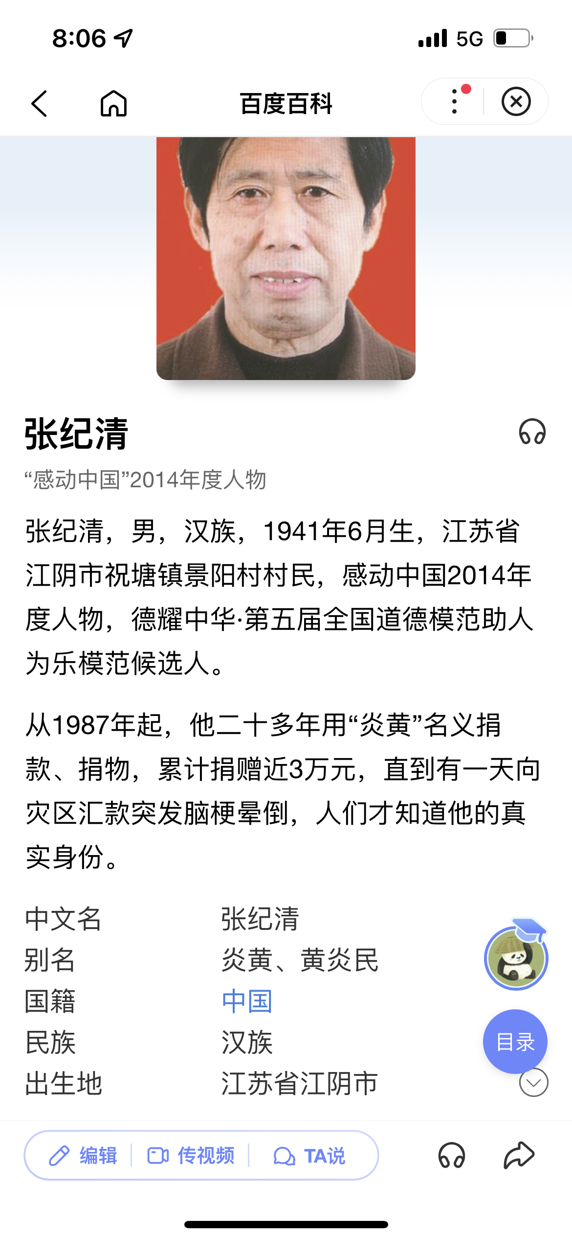

Slide 14
大爱深沉：张纪清
感动中国组委会给予张纪清的颁奖词：
一个善良的背影，汇入茫茫人海。他用中国人熟悉的两个字，掩盖半生的秘密。他是红尘中的隐者。平凡的老人，朴素的心愿，清贫的 生活，高贵的心灵。炎黄不是一个名字，是一脉香火，为我们点燃。

Slide 15
请为牧羊人写一段颁奖词

Slide 16
资料助读
②故事横跨第一次世界大战和第二次世界大战时期，战争给人们带来了毁灭，它不仅摧毁了人们生活的环境，也摧毁了人们的精神家园，人们变得自私自利、相互折磨；而植树的牧羊人，他不断地植树，创造了优美安宁、充满生机的环境，重塑了人心，使人心向善，相互关心爱护。时代呼唤和平、幸福、创造，时代厌弃战乱。
③从人与自然的角度看，牧羊人种植树木，体现了人与自然和谐共存的意识，也激励世界各国的人们关注森林再生问题，促进世界环保事业的发展，为森林再生做出了巨大贡献。

Slide 17
主题思想
这篇文章通过讲述牧羊人用双手将法国普罗旺斯地区阿尔卑斯山的荒芜之地变成人们安居乐业的乐园的故事，赞美了牧羊人慷慨无私、不图回报、坚持不懈、乐观向上的精神，也表达了一种人定胜天的思想。

Slide 18
随堂练习
根据下列意思写出相关的词语。
（1）建筑物或堆积物的东西倒下来。（ ）
（2） 不声不响，很少说话。比喻人性格内向。（ ）
（3）追究底细，寻根究底。（ ）
（4）不长庄稼的地方。泛指荒凉、贫瘠的土地，或地带。（ ）
坍塌
沉默寡言
刨根问底
不毛之地

